Slide 1
Bob Enterprise Proyecto Final Diplomado Analítica y Ciencia de Datos

Slide 2
Selección y Justificación de la Base de Datos
Búsqueda de la Base de Datos
Se decidió y optó por una Base de Datos de prueba.
En esta problemática lo que se quiere descubrir es alguna relación entre las características de un teléfono móvil como lo son RAM, Batery, Resolución y Memoria interna, entre otras, Para poder determinar el Rango de Gama (Baja, Media, Alta) entran esas características, y poder apoyar a Bob a a elegir el giro al cual enfocarse en la venta de celulares.
Justificación de la Selección
El sitio de descarga de la base de datos fue: https://www.kaggle.com

Slide 3
Preparación y Limpieza de los Datos
Descripción de la Base de Datos:
El tipo de datos a utilizar:
Nombre BD original: celulares.csv
Formato de BD: csv
Tamaño: 120KB
Contenido: tiene 2,000 registros y 21 campos
Numéricos y categóricos. En donde se utilizo la herramienta de R, para manipular una parte de estos datos y poder realizar un resumen.
Limpieza de Datos:
Eliminamos categorías que se consideraron irrelevantes para el análisis.
Analizando y limpiando la base de datos quedaron 2,000 registros y 8 campos, los cuales son los que se están utilizando en el visualizador final.
id | Clave única
battery_power | Energía total que una batería puede almacenar en un tiempo medida en mAh
blue | tiene bluetooth o no
clock_speed | Velocidad a la que el microprocesador ejecuta instrucciones.
dual_sim | Tiene soporte dual sim o no
fc | Megapíxeles de la cámara frontal
four_g | Tiene 4G o no
int_memory | Memoria interna en Gigabytes
m_dep | Profundidad del móvil en cm
mobile_wt | Peso del teléfono móvil
n_cores | Número de núcleos de procesador
pc | Megapíxeles de la cámara principal
px_height | Altura de resolución de píxeles
px_width | Ancho de resolución de píxeles
ram | Memoria de acceso aleatorio en megabytes
sc_h | Altura de pantalla del móvil en cm
sc_w | Ancho de pantalla del móvil en cm
talk_time | Mayor tiempo que durará una sola carga de batería cuando esté hablando
three_g | Tiene 3G o no
touch_screen | Tiene pantalla táctil o no
Wifi | Tiene wifi o no

Slide 4
Análisis Exploratorio de Datos (EDA)
Proceso manual de clasificación basado en los valores mínimos y máximos de las características técnicas de los teléfonos móviles.
Se utilizaron estadísticos descriptivos de la base de datos por rango de gama.
Se utilizaron las herramientas: Excel, R e IA.
id | clave unica
Clasificacion Ram | Valor númerico (1,2,3)
Clasificacion Battery | Valor númerico (1,2,3)
Clasificacion Resolucion | Valor númerico (1,2,3)
Clasificacion Memoria Interna | Valor númerico (1,2,3)
Puntuacion | Permite almacenar la puntuación, la cuál se obtiene con la suma de Clasificacion Ram, Clasificacion Battery, Clasificacion Resolucion y Clasificacion Memoria Interna.
Rango de Gama | valores (Baja, Media, Alta
Técnicas de IA para determinar con mayor precisión qué valores correspondían a cada rango, mejorando la exactitud del análisis.
.
Los campos fueron renombrados y recalculados, haciendo uso de la herramienta de Excel..

Slide 5
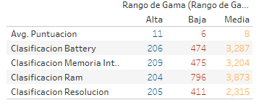
Diapositiva de análisis de proyecto 5
Relación entre Clasificaciones y Rango de Precios
Tabla:
Relación entre Clasificaciones y Rango de Precios:
La primera tabla proporciona una comparación de cuatro atributos clave (Batería, Memoria Interna, RAM y Resolución) a lo largo de los tres rangos de precios. Muestra la clasificación de cada atributo para teléfonos de gama alta, media y baja. La tabla revela que los teléfonos en el rango “Media” generalmente tienen mejores puntajes promedio en todos los atributos, lo que indica un rendimiento equilibrado. Por ejemplo, la RAM en la gama media tiene un puntaje promedio de 3.873, notablemente más alto que en la gama alta con 204 y en la baja con 796. De manera similar, la batería y la memoria también muestran un mejor desempeño en la gama media.

Slide 6
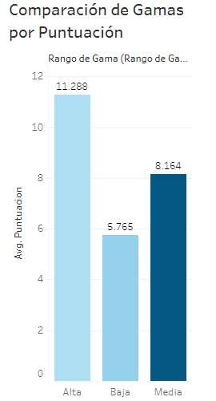
Diapositiva de análisis de proyecto 5
Comparación de Gamas por Puntuación
Gráfico de Barras:
Comparación de Gamas por Puntaje Promedio:
El gráfico de barras ilustra el puntaje promedio general (“Prom. Puntuación”) para cada rango de precios. Los teléfonos en la gama “Alta” tienen el puntaje promedio más alto, con un valor de 11.288, seguidos de los teléfonos de gama “Media” con 8.164. La gama “Baja” se queda atrás con un promedio de 5.765. Esto indica que, si bien los teléfonos de gama alta tienen el mejor rendimiento, los de gama media aún ofrecen resultados competitivos, lo que los convierte en una opción fuerte para los productos de Bob.

Slide 7
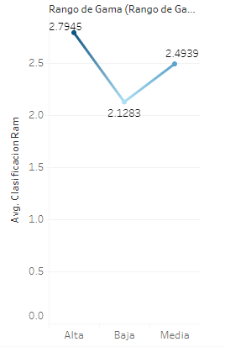
Diapositiva de análisis de proyecto 5
Tendencias en el Rendimiento de la RAM por Gama
Gráfico de Líneas:
Tendencias en el Rendimiento de la RAM por Gama:
El gráfico de líneas se centra en el rendimiento de la RAM a lo largo de los tres rangos de precios. Muestra una caída en el rendimiento para los teléfonos de la gama “Baja”, con un puntaje promedio de 2.1283, mientras que las gamas “Alta” y “Media” tienen puntajes más altos, alcanzando la gama “Media” un puntaje de 2.4939. Esto sugiere que el rendimiento de la RAM en los teléfonos de gama media es comparable al de los teléfonos de gama alta, reforzando la competitividad de este segmento.

Slide 8
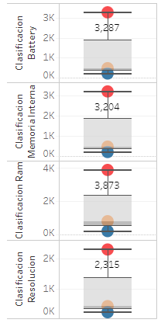
Diapositiva de análisis de proyecto 5
Distribución de Clasificaciones por Gama
Diagrama de Cajas:
Distribución de Clasificaciones por Gama:
La última visualización es un diagrama de cajas que muestra la distribución de las clasificaciones para cada atributo (Batería, Memoria Interna, RAM y Resolución) en los tres rangos de precios. Las medianas y los patrones de distribución indican que los teléfonos de gama “Media” ofrecen un rendimiento equilibrado en varios aspectos. Por ejemplo, las clasificaciones de RAM y memoria interna para los teléfonos de gama media son similares a las de los teléfonos de gama alta, e incluso en algunos casos las superan, especialmente en comparación con los teléfonos de gama baja.

Slide 9

Diapositiva de análisis de proyecto 5
Conclusión
Con base en este análisis, el producto de Bob encajaría mejor en la gama media de precios. Los datos muestran que los teléfonos en la gama media ofrecen un equilibrio sólido en el rendimiento de atributos clave como la RAM, la capacidad de la batería y la memoria interna. Aunque los teléfonos de gama alta logran los mejores puntajes en general, los de gama media proporcionan un rendimiento fuerte a un precio más competitivo, lo que los convierte en una opción viable en el mercado. Al posicionar su producto en la gama media, Bob puede competir de manera efectiva sin sacrificar demasiado en términos de calidad o rendimiento.

Slide 10
Gracias

